Slide 1
Dokumentiranje studentskog života iz arhivske perspektive: digitalna transformacija i participativni pristup
Dr. sc. Vlatka Lemić, Sveučilište u Zagrebu

Slide 2

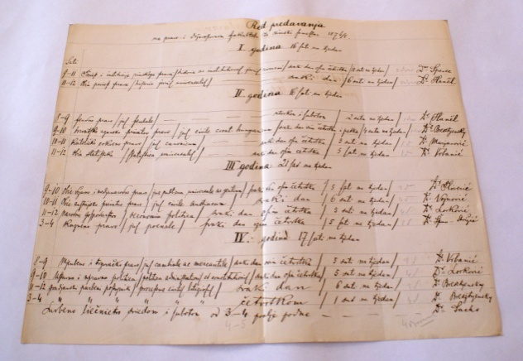
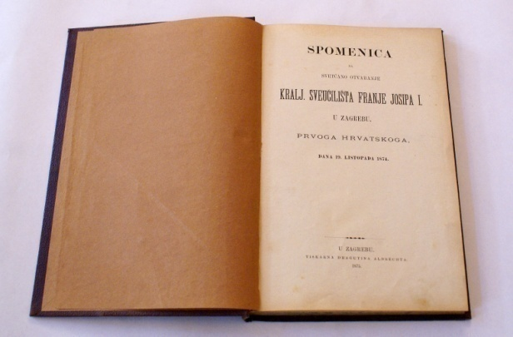

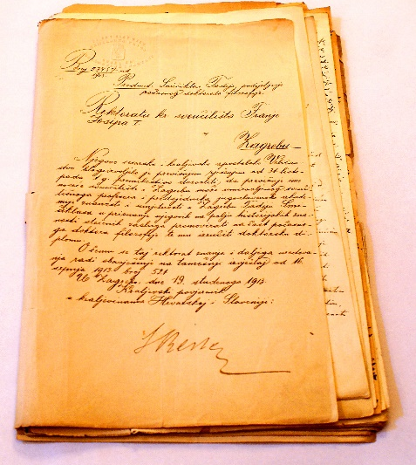
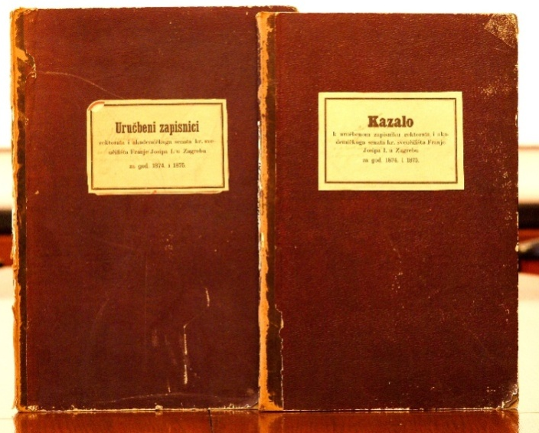
Sveučilište u Zagrebu – povijesni izvori
355 godina djelovanja
35 sastavnica
više od 500.000 studenata
više od 30.000 d/m gradiva
…..
najstarije i manji dio
novijeg gradiva u HDA
veći dio gradiva čuva se na
sastavnicama pojedinim sastavnicama Sveučilišta

Slide 3
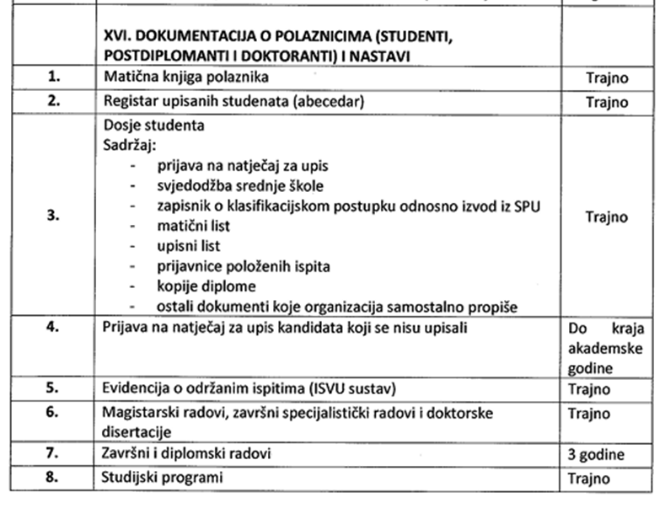
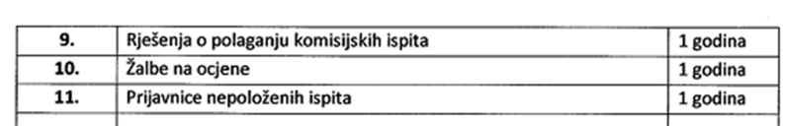
Studentska dokumentacija
Akademski život (isprave, diplome,…)
Studentske evidencije
Studentski standard (zdravstvene usluge,
prehrana, smještaj, …)
Studentske organizacije
Nagrade, natječaji
Podrška (stipendije, natječaji,…)
Zapošljavanje
Sport i kultura
ICT usluge i sadržaji
Programi mobilnosti
Studentske službe i usluge
→ Guidelines on appraisal and disposition of student's records, SUV/ICA, 2013.

Slide 4
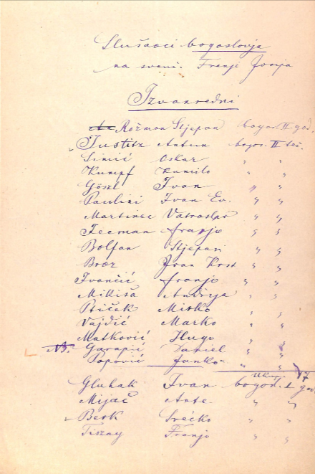
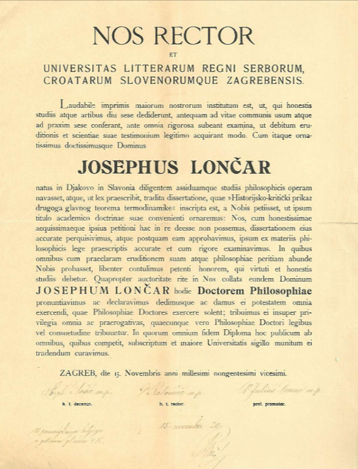
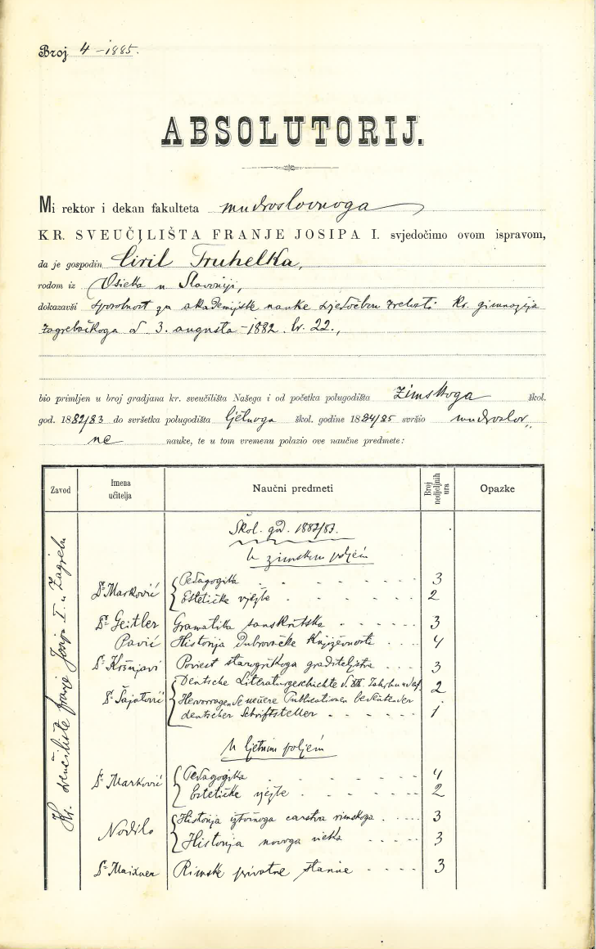
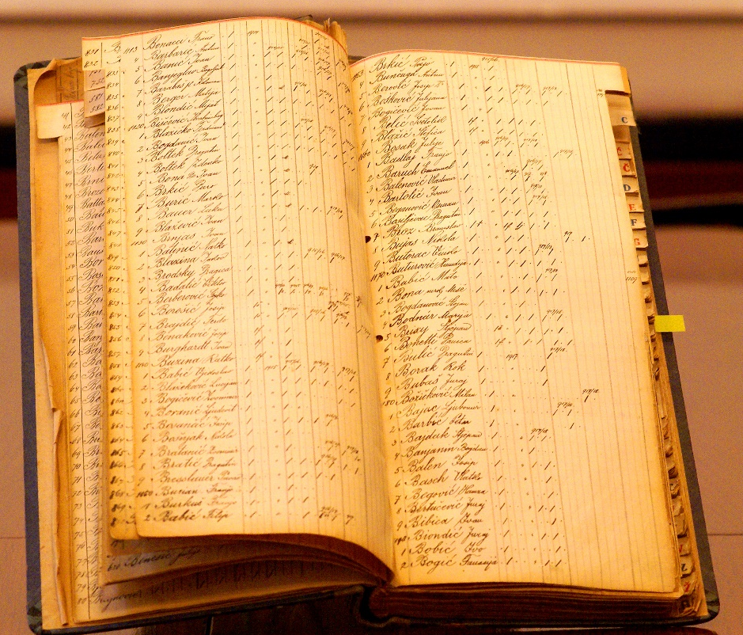
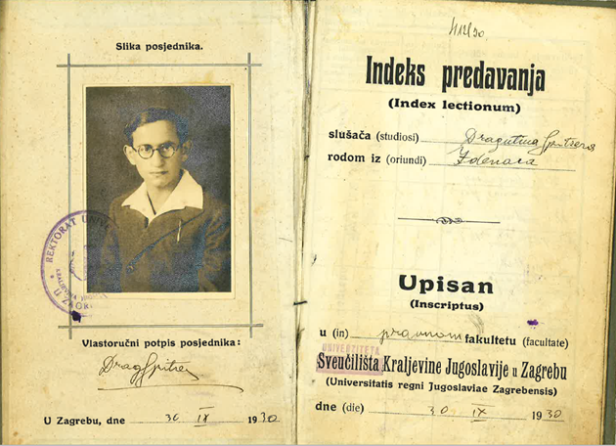

Slide 5
Zakoni i propisi - visoko obrazovanje
Zakonska naredba o osnivanju Sveučilišta u Zagrebu → Zakon o univerzitetu, 1926. → Opći zakon o univerzitetu, 1954. → Zakon o visokom obrazovanju, 1977. → Zakon o visokim učilištima, 1993 → Zakon o visokom obrazovanju i znanstvenoj djelatnosti, 2022. → …
Zakon o priznavanju istovrijednosti stranih školskih svjedodžbi i diploma,nNN 57/1996
Pravilnik o sadržaju i obliku diploma koje izdaju visoka učilišta, NN 53/2001
Pravilnik o popisu s dokumentacijom o studentima na sveučilišnim ili stručnim studijima, NN 82/1995
Pravilnik o sadržaju i obliku indeksa koji se izdaje studentu sveučilišnih i stručnih studija, NN 50/1995
Pravilnik o vođenju evidencija o studentima visokih učilišta, NN 9/2005
Pravilnik o sadržaju studentske isprave, NN 118/2013
Pravilnik o studentskoj ispravi, NN 101/2023
…

Slide 6
Arhivski propisi i praksa
Zakon o arhivskom gradivu i arhivima, NN 61/18, 98/19,114/22 i 36/24
Pravilnik o upravljanju dokumentarnim gradivom izvan arhiva (NN 105/2020)
Uredba o uredskom poslovanju (NN 75/2021)
Pravilnik o evidencijama u arhivima (NN 19/2023)
Pravilnici o upravljanju dokumentarnim gradivom stvaratelja
…
Pravilnik o provedbi postupaka provjere sukladnosti pravila, tehnologije i postupaka pretvorbe i čuvanja gradiva s odredbama Pravilnika o upravljanju dokumentarnim gradivom izvan arhiva (NN 105/20)
HDA→Upute za digitalizaciju dokumentarnog i arhivskog gradiva (2021), Obrazac za provjeru sukladnosti pravila
HDA → Tipizirani (neverificirani) popis gradiva s rokovima čuvanja visokoškolskih ustanova

Slide 7
Arhivski propisi → digitalna transformacija
dokumentarno gradivo u digitalnom obliku je gradivo u digitalnom obliku zapisa i pohranjeno na strojno čitljivom nosaču informacija, nastalo kao izvorno digitalno gradivo ili pretvorbom gradiva u digitalni oblik
dokumentarno gradivo u digitalnom obliku za trajno čuvanje je gradivo čiji je sadržaj zapisan u digitalnom obliku i pohranjen na strojno čitljivom nosaču zapisa pri čemu takav digitalni oblik kao i nosač zapisa osigurava učinkovitu trajnu pohranu i sukladnost tehnološkom razvoju u skladu sa Zakonom o arhivskom gradivu i arhivima
identifikator zapisa ili označitelj predstavlja skup znakova dodijeljenih metapodacima i/ili informacijskom objektu s ciljem jedinstvena označavanja
informacijski sustav za upravljanje gradivom je sustav koji prikuplja, pohranjuje, čuva, obrađuje i isporučuje informacijske objekte
informacijski objekt je temeljni oblik sadržaja informacijskog sustava koji obuhvaća podatke i informacije o njima informacijski paket čine informacijski objekt i pripadajući metapodaci koji čine cjelinu prikladnu za pohranu, prikaz i razmjenu, a osim opisnih podataka mogu sadržavati digitalne kopije i/ili podatke o tim kopijama, informacije o pakiranjima i drugo
....

Slide 8
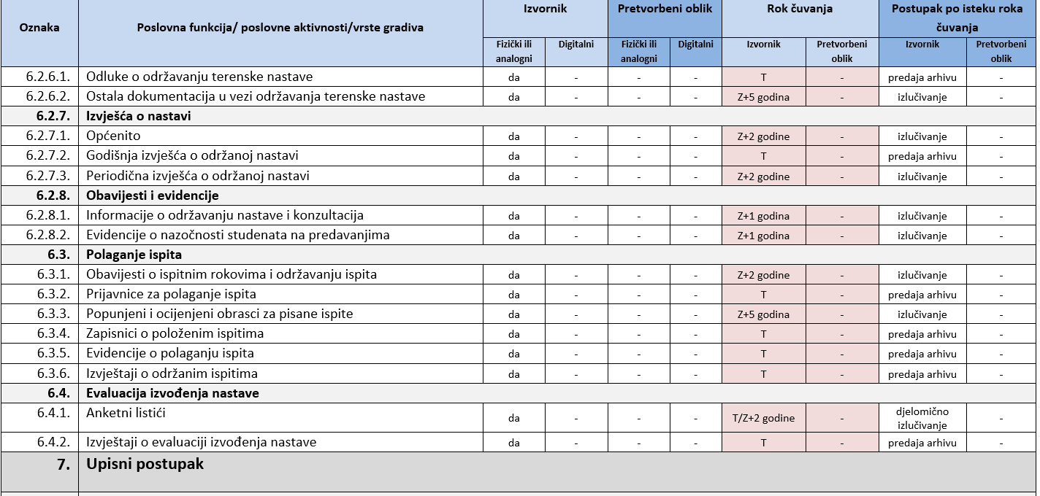
Tipizirani popis gradiva s rokovima čuvanja visokoškolskih ustanova

Slide 9
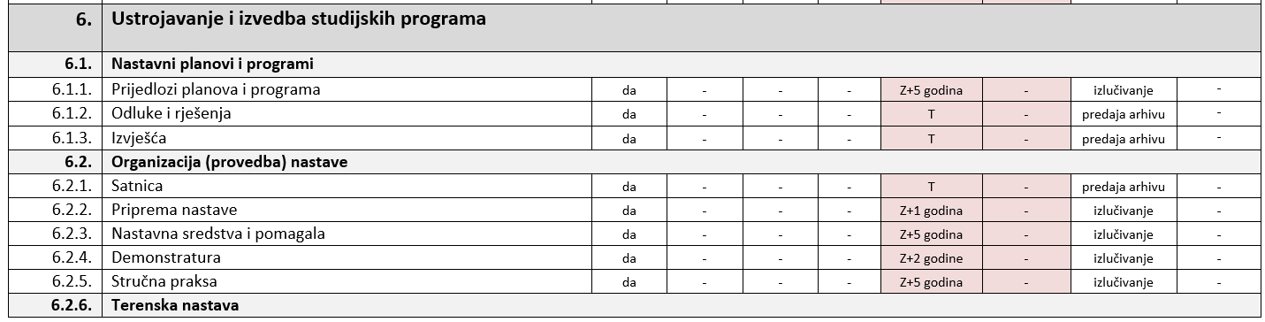
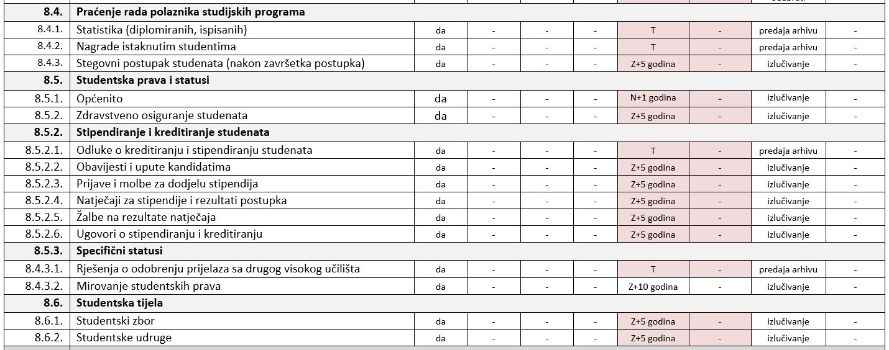

Slide 10
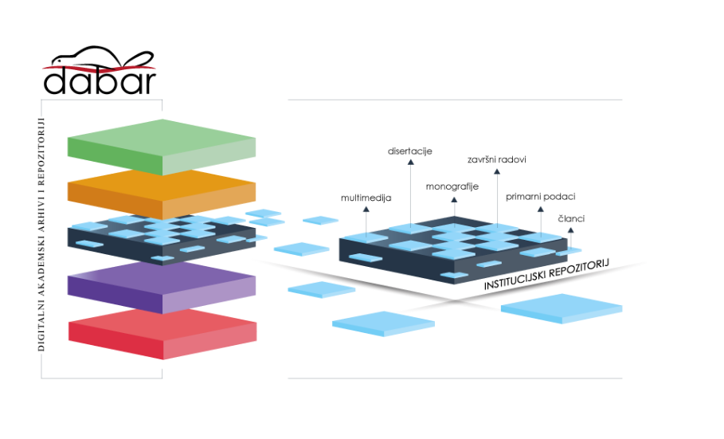
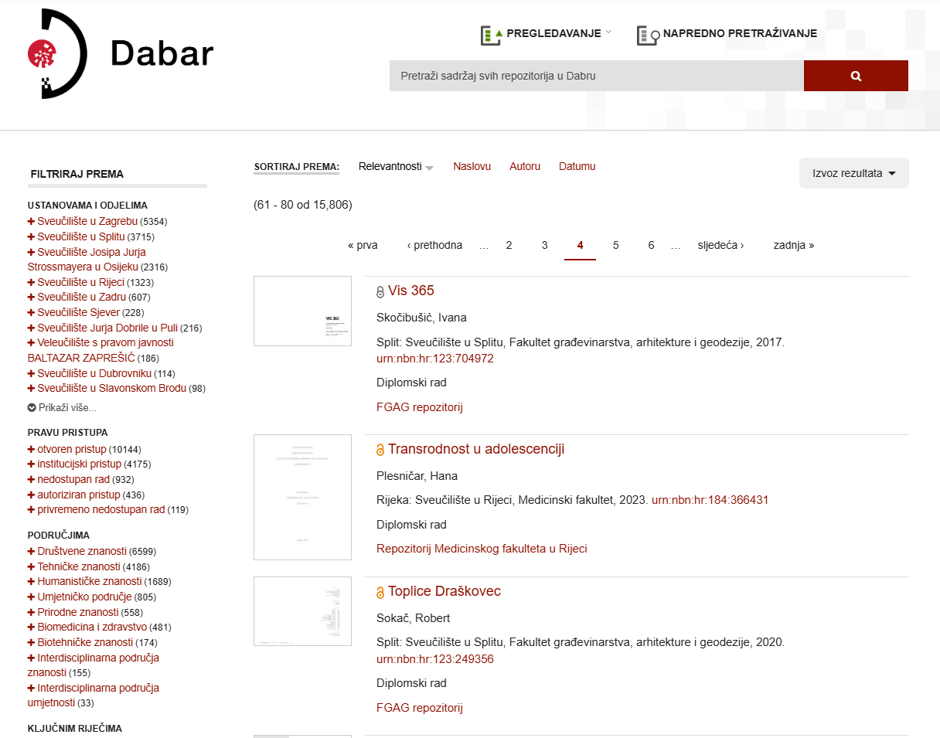
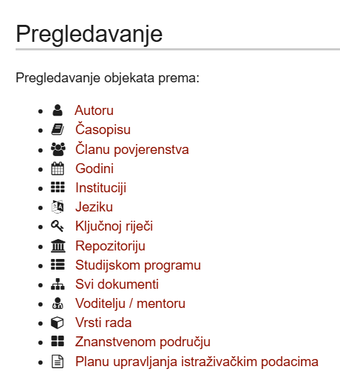
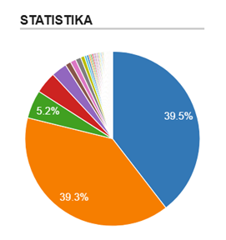
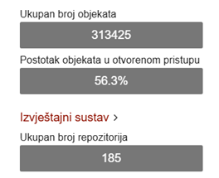
Dabar (Digitalni akademski arhivi i repozitoriji)
https://dabar.srce.hr/
https://dabar.srce.hr/

Slide 11
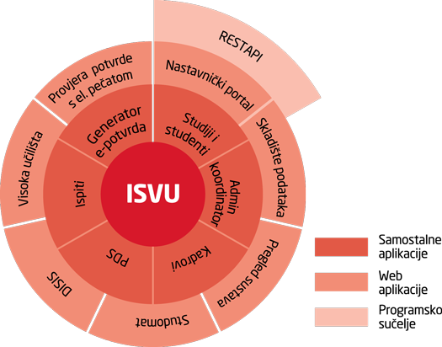
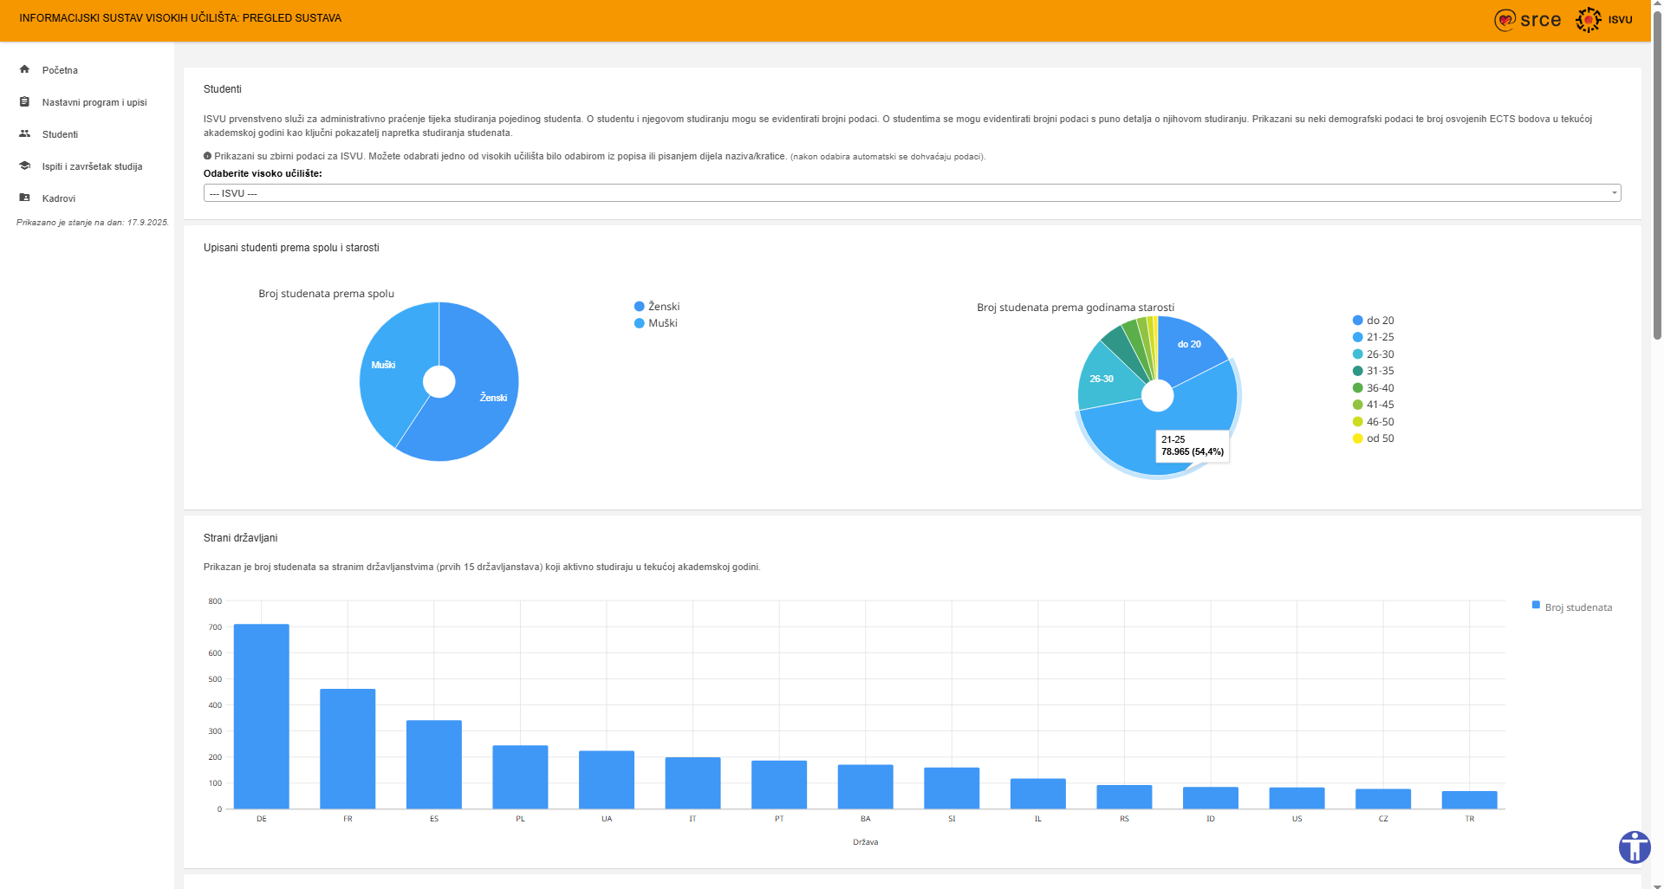
Informacijski sustav visokih učilišta (ISVU)
informacijski sustav koji prvenstveno olakšava provedbu administrativnih poslova na razini visokog učilišta → pokriva većinu administrativnih poslova u vezi sa studentima i njihovim studiranjem
različiti ISVU moduli: Studomat (za studente), Nastavnički portal i/ili modul Ispiti (za nastavnike), Studiji i studenti (studentske referade), Skladište podataka… → desktop i web aplikacije

Slide 12
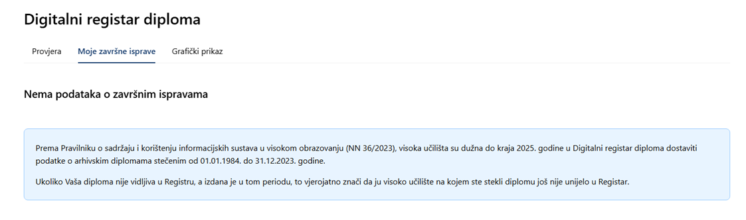
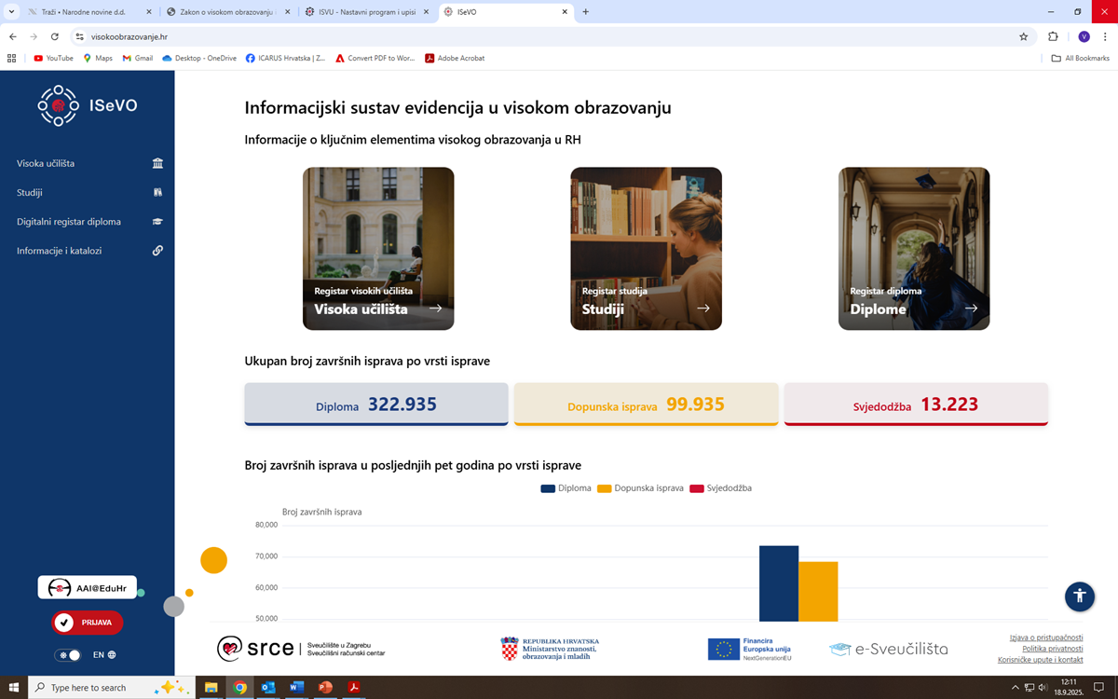
Informacijski sustav evidencija u visokom obrazovanju (ISeVO)
Zakon o visokom obrazovanju i znanstvenoj djelatnosti od 1.1.2024. → sva visoka učilišta dužna su izdavati digitalne diplome i dopunske isprave te ih unijeti u Digitalni registar diploma, svjedodžbi i dopunskih isprava
Moduli: Digitalni registar diploma, Preglednik visokih učilišta, Preglednik studijskih programa, Administracija korisnika i Upravljanje resursima →

Slide 13
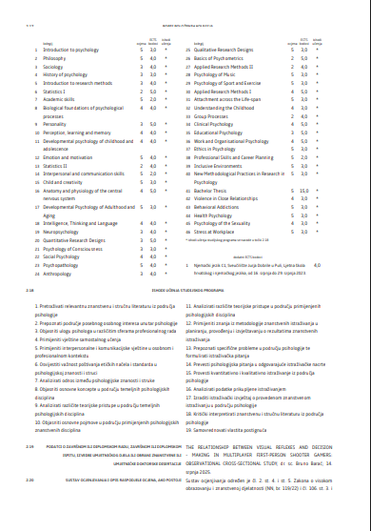
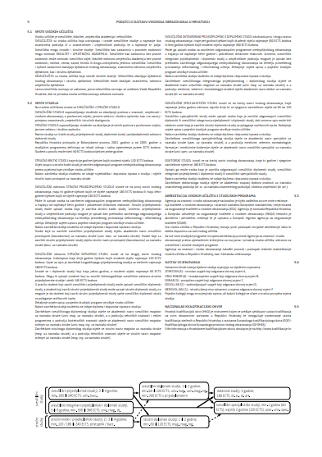
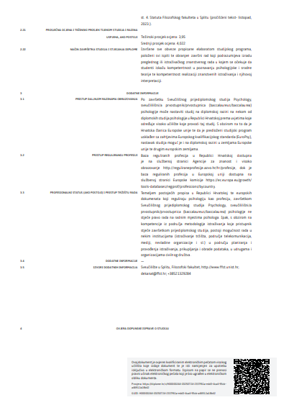

Slide 14
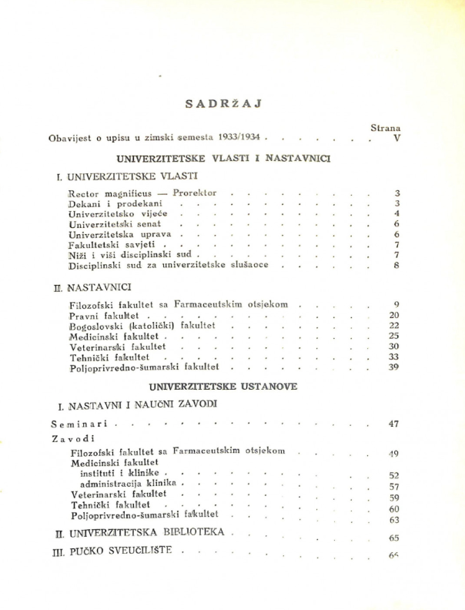
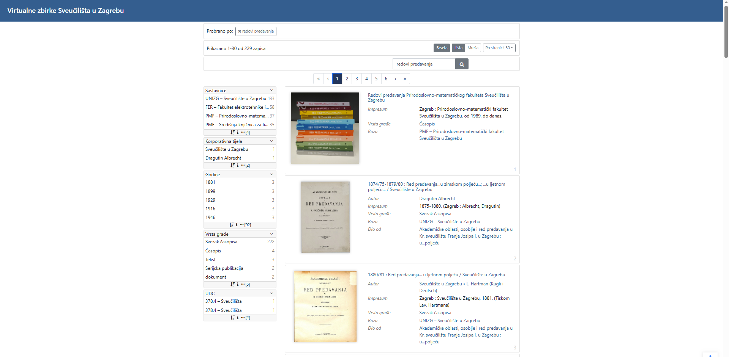
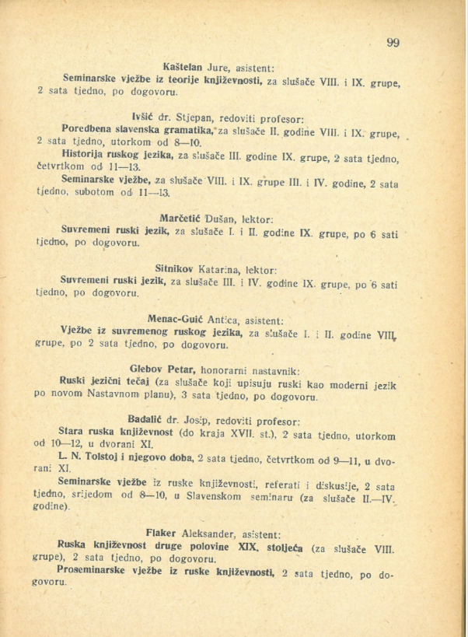
Portal Vizbi.UNIZG

Slide 15
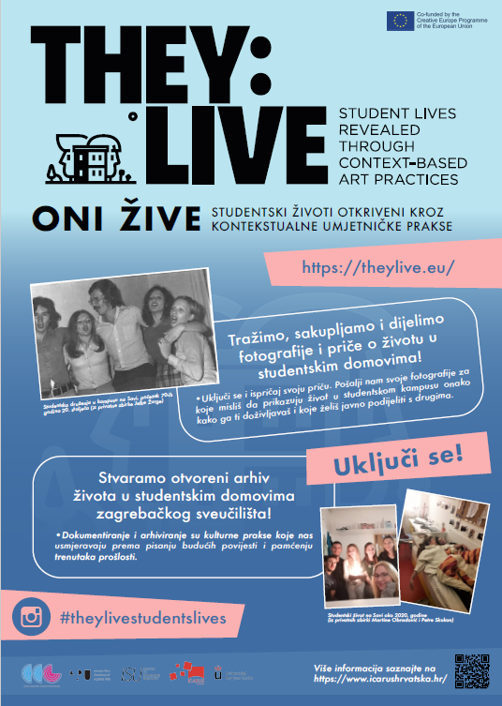
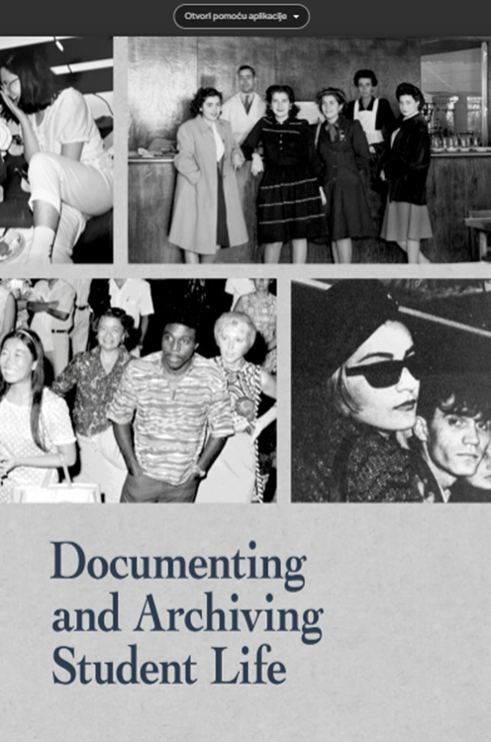
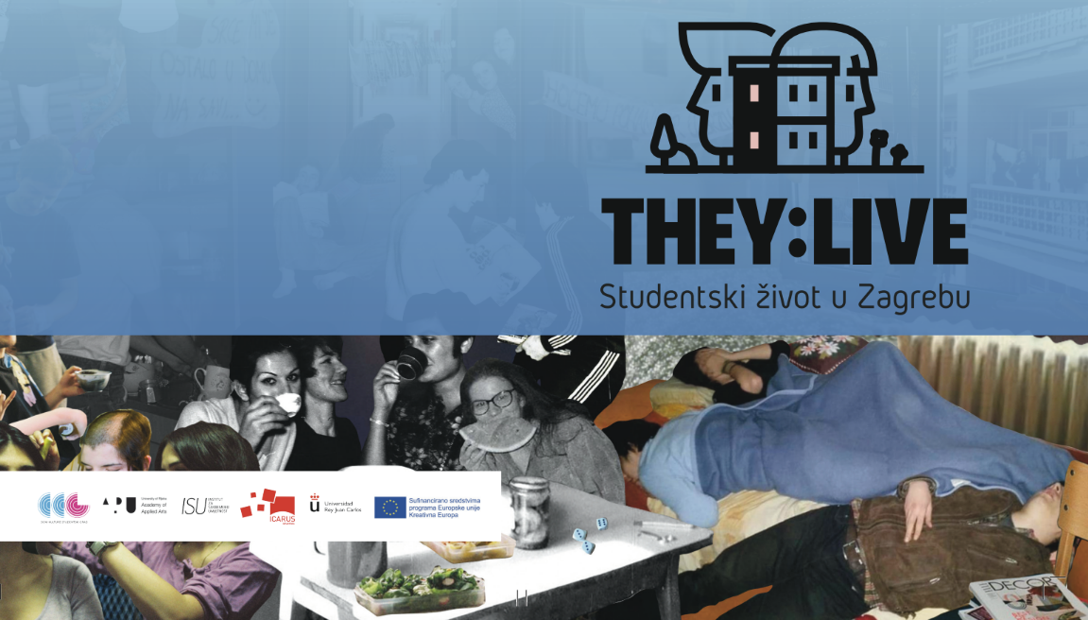
U okviru projekta Kreativne Europe They: Live posvećenog dokumentiranju studentskog života u Europi organizirane su edukacijske aktivnosti i izložbe i pokrenut virtualni arhiv studenata Sveučilišta u Zagrebu

Slide 16
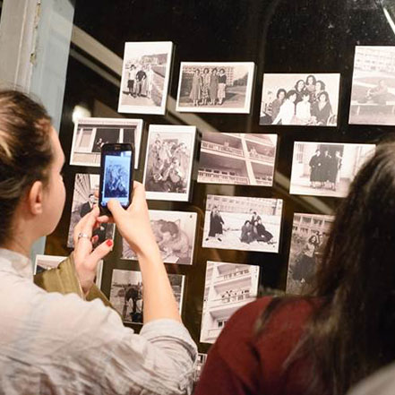
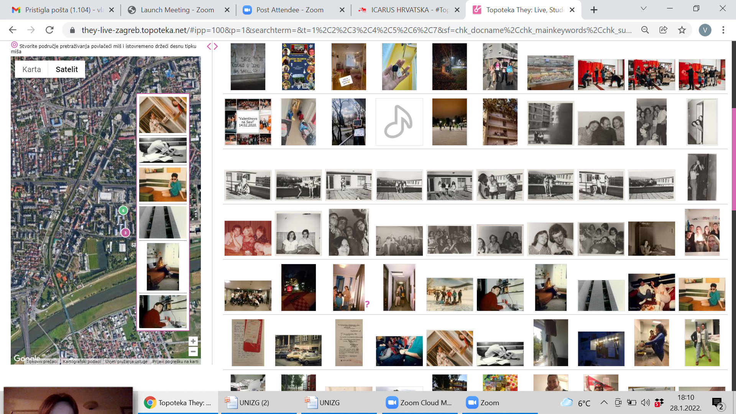
Dokumentiranje studentskog života
svakodnevni život
studentski centri, studentski kampusi
vannastavne aktivnosti
kulturne ustanove i organizacije
studentske udruge i udruženja
studentske publikacije, studentske zbirke
privatne zbirke
…….
Edukacijski programi i priručnici o usmenoj povijesti, digitalnom arhiviranju i kontekstualnim i participativnim umjetničkim praksama

Slide 17
Saznajte više
DABAR - https://dabar.srce.hr/
ISVU - https://www.isvu.hr/sustav/
ISeVO - https://visokoobrazovanje.hr/
e-Sveučilišta - https://www.carnet.hr/projekt/e-sveucilista/
Puh – https://www.srce.unizg.hr/puh
Vizbi.UNIZG - https://unizg.eindigo.net/
…
Arhiv Sveučilišta u Zagrebu - https://www.unizg.hr/o-sveucilistu/sveuciliste-jucer-danas-sutra/arhiv-sveucilista/

